Slide 1
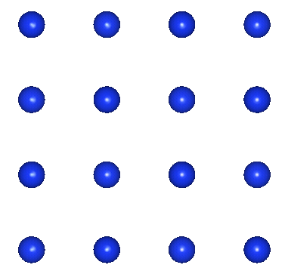
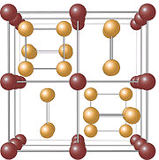
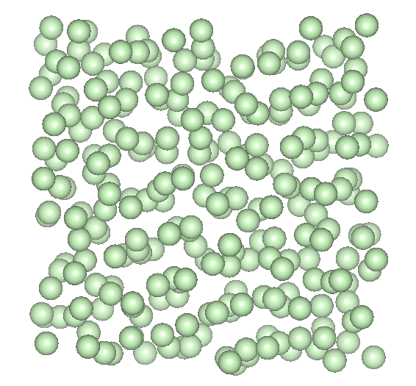
Crystal_____________
HI
HI
LUC________________
+Disorder
HI
LO
“Rattler”
Atoms
Glass_______________
LO
LO

